Slide 1
rekenen
Na deze les kan je:
Hoe je krachten meet
Het begrip veerconstante

Slide 2
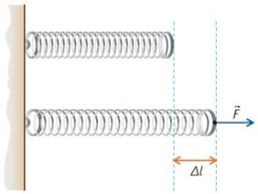
De veer
Kracht meten
Door een kracht rekt de veer uit.
Er is een verband tussen
de uitrekking en de kracht.

Slide 3
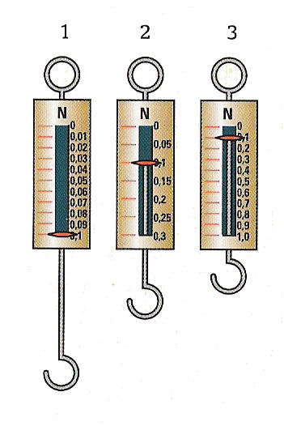
De uitrekking
De veer
Kracht in N | Uitrekking in cm
0 | 0
0,05 | 1
0,1 | 2
0,15 | 3
0,2 | 4
0,25 | 5
0,3 | 6

Slide 4
Veerconstante
De Veer
De veerconstante: C in N / cm
Aantal Newton dat nodig is om
een veer 1 cm uit te rekken.

Slide 5
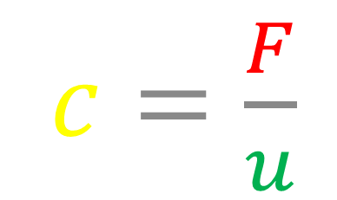
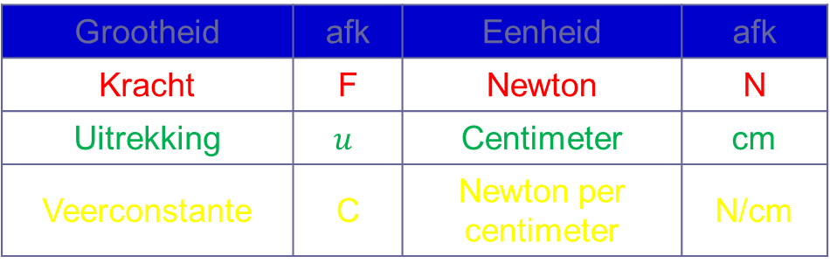
STOFFEN - DICHTHEID
Grootheid | afk | Eenheid | afk
Kracht | F | Newton | N
Uitrekking | $$u$$ | Centimeter | cm
Veerconstante | C | Newton per centimeter | N/cm
Veerconstante
eigenschap
uniek voor een veer.
Je herkent er een veer aan.
gemeten in N/cm
Formule:
$c=\frac{F}{u}$

Slide 6

Soorten veren
De gevolgen
Stugge veer is dik en er is een grote kracht nodig om hem uit te rekken.
Slappe veer is dun en is een kleine kracht nodig om hem uit te rekken.

Slide 7
De uitrekking
De veer
Kracht in N | Uitrekking in cm
0 | 0
0,05 | 1
0,1 | 2
0,15 | 3
0,2 | 4
0,25 | 5
0,3 | 6
Hoe groot is C
C = 0,05 N / cm

Slide 8
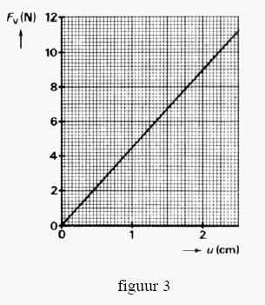
De kenmerken.
De veer
Een veer heeft een
veerconstante (C in N/cm)
De veerkracht is recht evenredig
met de uitrekking.

Slide 9

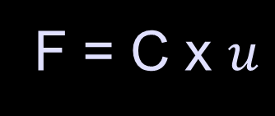
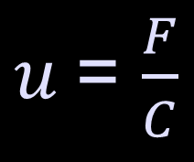
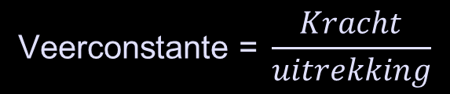
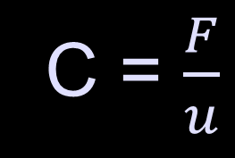
Veerconstanten berekenen
Rekenenen met veerconstante
Aan een veer met een veerconstante van 5 N / cm
wordt een gewicht gehangen van 10 N
$$\text{Veerconstante}\text{ =} \frac{Kracht}{uitrekking}$$
5 N / cm
F = 10 N
C = 5 N / cm
$$u= ?$$
$$u=\frac{F}{C}$$
$u=\frac{10N}{5N/cm}=2 cm$
6
10 N
3
C = $\frac{F}{u}$
2
$u$= $\frac{F}{C}$
F = C x $u$

Slide 10
Zwaartekracht
Soorten krachten
Nu wordt er een extra veer tussen gezet met dezelfde veerconstante
De kracht trekt aan beide veren even hart
Veer 1 en veer 2 rekken dus elk 1 cm uit.
De totale uitrekking = dus 2 cm.
De veerconstante is dus 5 N / cm ( 10 N / 2 cm)
10 N / cm
10 N / cm
10 N

Slide 11
Soorten krachten
Veren knippen
De veerconstante = 10 N/cm
Gevolg 1 cm uitrekking bij een F van 10 N.
Bij het door het midden knippen rekt elk deel
0,5 cm uit bij een gelijke kracht
Gevolg:
C = 10 N / 0,5 cm = 20 N / cm
Als de veer door het midden wordt geknipt, wordt de veerconstante verdubbeld.

Slide 12
Soorten krachten
Massa zwaartekracht en veerkracht
Een blokje aan een veer hangt stil
De eerste wet van Newton zegt dan dat de somkracht 0N is.
Fz = Fveer
Nu zijn er twee formules
Met andere woorden
C x u = m x g
Veer |  | Zwaartekracht
F = C x u | Fveer = Fz | Fz = m x g

